Slide 1
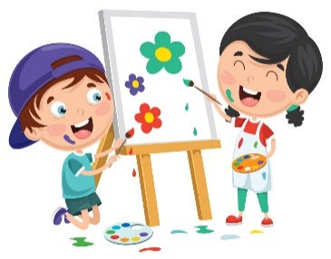
OSNOVNA ŠKOLA TRILJ, TRILJ
RAZRED 1.A , šk.god. 2019./2020.
UČITELJICA Ana Ćaleta
RASPORED SATI
SAT/ DAN | PONEDJELJAK | UTORAK | SRIJEDA | ČETVRTAK | PETAK
1. | HRVATSKI JEZIK | HRVATSKI JEZIK | HRVATSKI JEZIK | VJERONAUK | HRVATSKI JEZIK
2. | PRIRODA I DRUŠTVO | MATEMATIKA | PRIRODA I DRUŠTVO | ENGLESKI JEZIK | MATEMATIKA
3. | TZK | VJERONAUK | TZK | HRVATSKI JEZIK | TZK
4. | MATEMATIKA | ENGLESKI JEZIK | LIKOVNA KULTURA | MATEMATIKA | SAT RAZREDNIKA
5. | DOPUNSKA NASTAVA |  | GLAZBENA KULTURA | DODATNA NASTAVA

